Slide 1
9 мая 1945 год
День победы
1941-1945

Slide 2
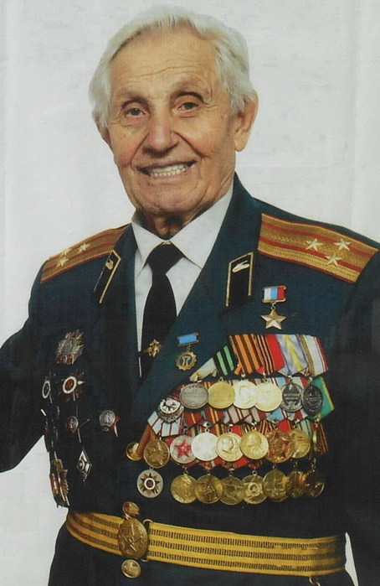
Павел Павлович Сюткин (1922 г.)
Павел Павлович Сюткин родился 19 июня 1922 г. в деревне Заполена Белохолуницкого района Кировской области. В Тюмени окончил 10 классов 21-й Тюменской средней школы. С 1939 по 1941 год работал матросом рейдового буксира «Орёл» Тюменского речного порта и Обь-Енисейской речной экспедиции. В 1941–1942 годах работал на военном тюменском заводе № 762 («Механик») механиком и молотобойцем в кузнечном цехе – ныне Тюменский станкостроительный завод.

Slide 3
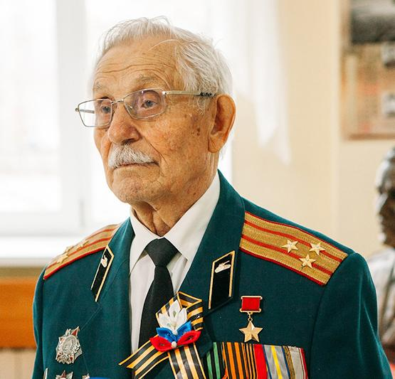
Павел Павлович Сюткин (1922 г.)
В сентябре 1942 года добровольцем вступил в ряды Красной Армии. Поначалу попал в команду лыжников-стрелков, но до фронта не доехал. Как имеющего среднее образование, его направили во 2-е Ростовское артиллерийско-противотанковое училище, эвакуированное в город Молотов (ныне – Пермь). После выпуска из училища с мая 1943 г. лейтенант П. П. Сюткин – командир тяжёлой самоходной установки САУ-152 в 1539 отделении ТСАП (тяжёлого самоходного артиллерийского полка) управления бронетанковых и механизированных войск.

Slide 4
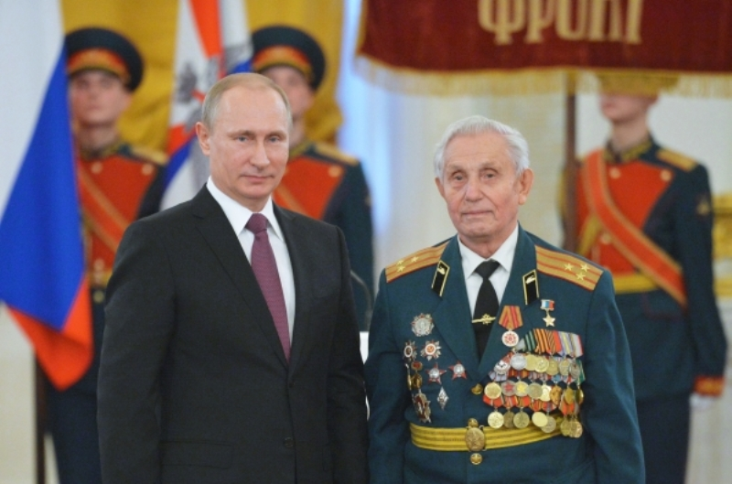
Павел Павлович Сюткин (1922 г.)
В 1943 году лейтенант Павел Сюткин в должности командира экипажа самоходно-артиллерийской установки (САУ-152) был направлен на фронт. Первое боевое крещение принял под станцией Жуковка на Брянщине. За этот подвиг Павел Сюткин был награжден орденом Александра Невского. Но особенно отличился командир батареи самоходных орудий при ликвидации восточно-прусской группировки немцев весной 1945 года, сражаясь на 3-м Белорусском фронте. Тогда батарея под его командованием уничтожила 9 немецких танков, 12 орудий, 8 шестиствольных минометов, 10 бронетранспортеров, разбила 10 дзотов и уничтожила до 500 гитлеровцев.

Slide 5
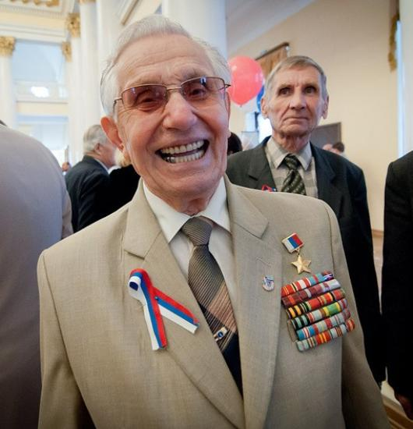
Павел Павлович Сюткин (1922 г.)
После войны продолжил службу в армии. Указом Президента Российской Федерации от 8 марта 2008 года за мужество и героизм, проявленные в борьбе с немецко-фашистскими захватчиками в Великой Отечественной войне 1941-1945 годов, полковнику в отставке Сюткину Павлу Павловичу присвоено звание Героя Российской Федерации с вручением знака особого отличия ‒ медали «Золотая Звезда». 29 апреля 2008 года, в канун празднования 63-й годовщины Великой Победы, в Кремле Президент России В.В.Путин вручил П.П. Сюткину заслуженную награду.

Slide 6
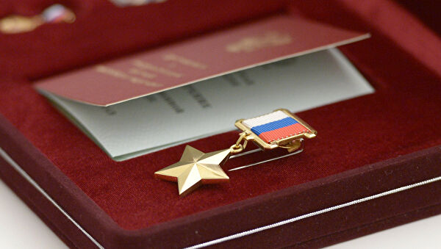
Павел Павлович Сюткин (1922 г.)
Награждён орденами Красного Знамени (14.02.1945), Александра Невского (27.10.1944), 2 орденами Отечественной войны 1-й степени (21.05.1944, 11.03.1985), 2 орденами Красной Звезды (05.02.1944, 20.12.1966), медалями, в том числе «За боевые заслуги», «За взятие Кенигсберга».

Slide 7
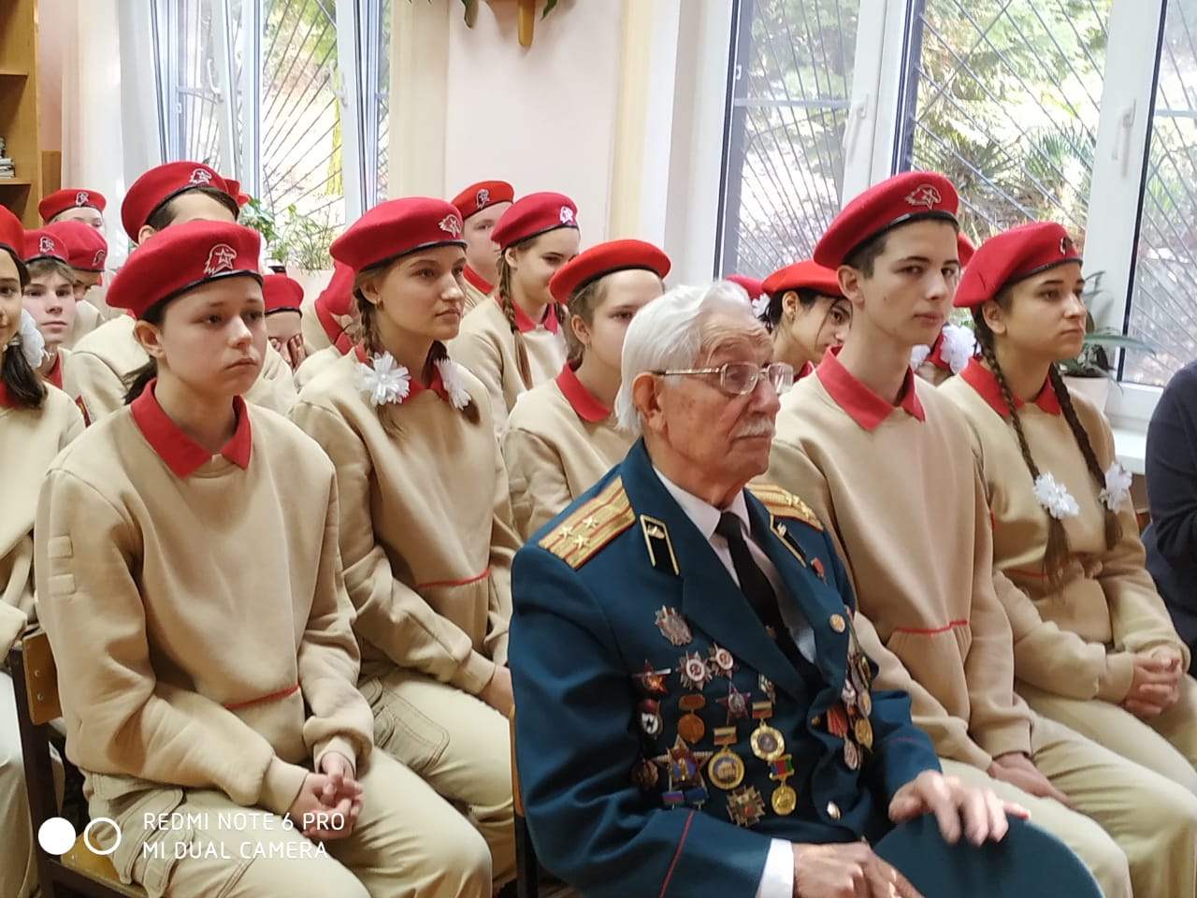
В настоящее время Павел Сюткин живёт в городе Сочи Краснодарского края. Ведёт активную общественную деятельность, участвует в различных памятных и торжественных мероприятиях совместно с нашим юнармейским отрядом.

Slide 8
Для нас большая честь и гордость быть лично знакомыми с таким великим человеком!

